Slide 1

HĐTN 5
Chủ đề 4:
Em với cộng đồng
Tuần 16

Slide 2
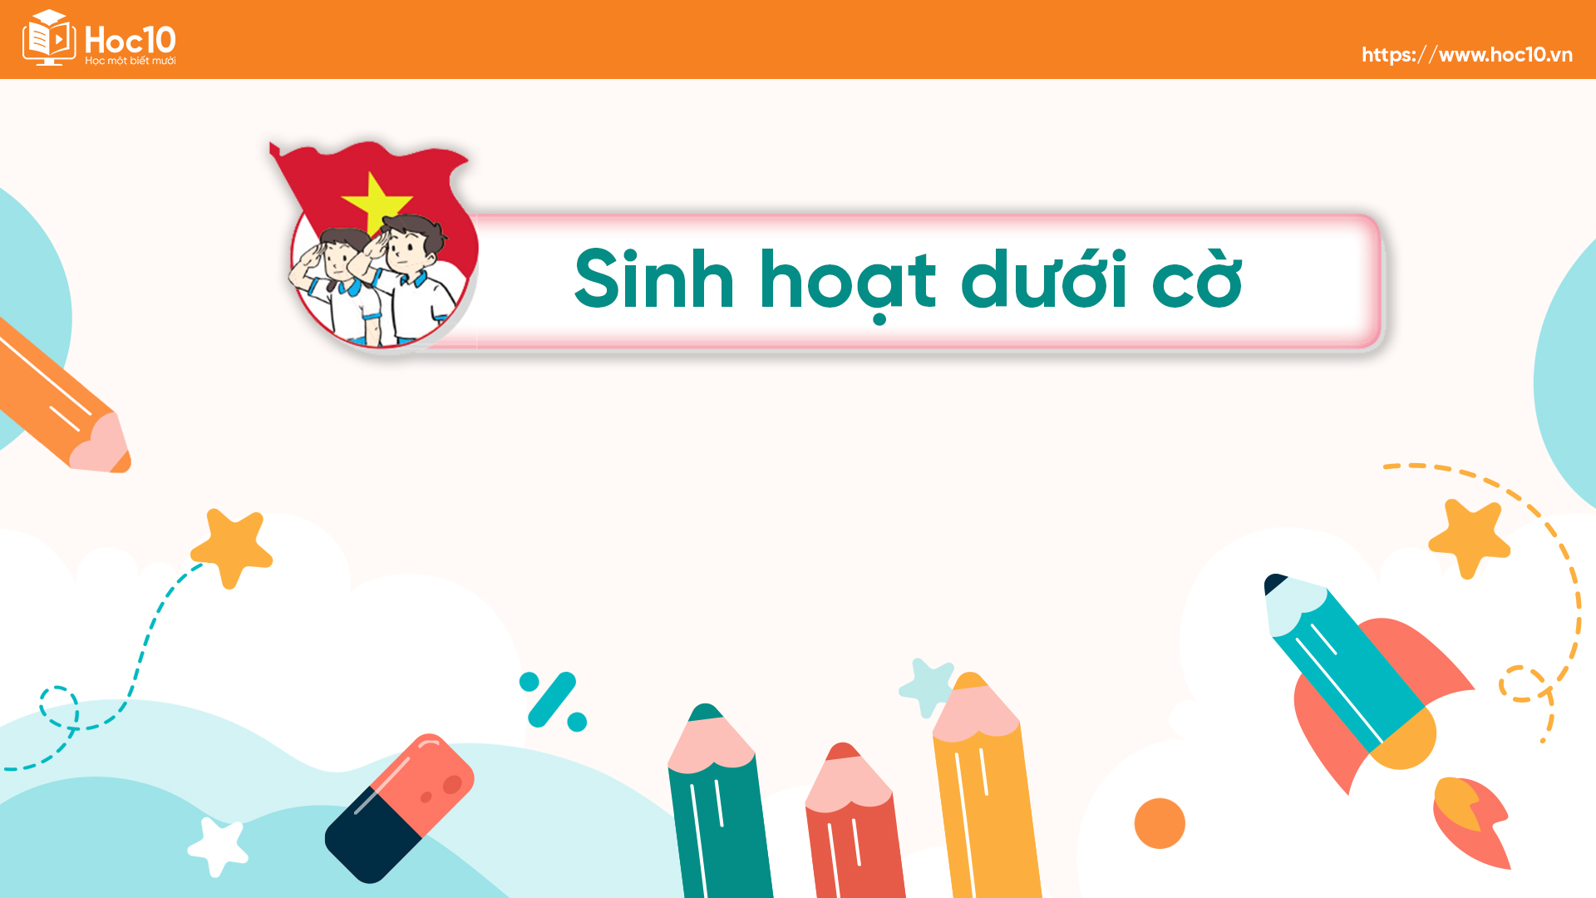

Ấn để đến trang sách

Slide 3

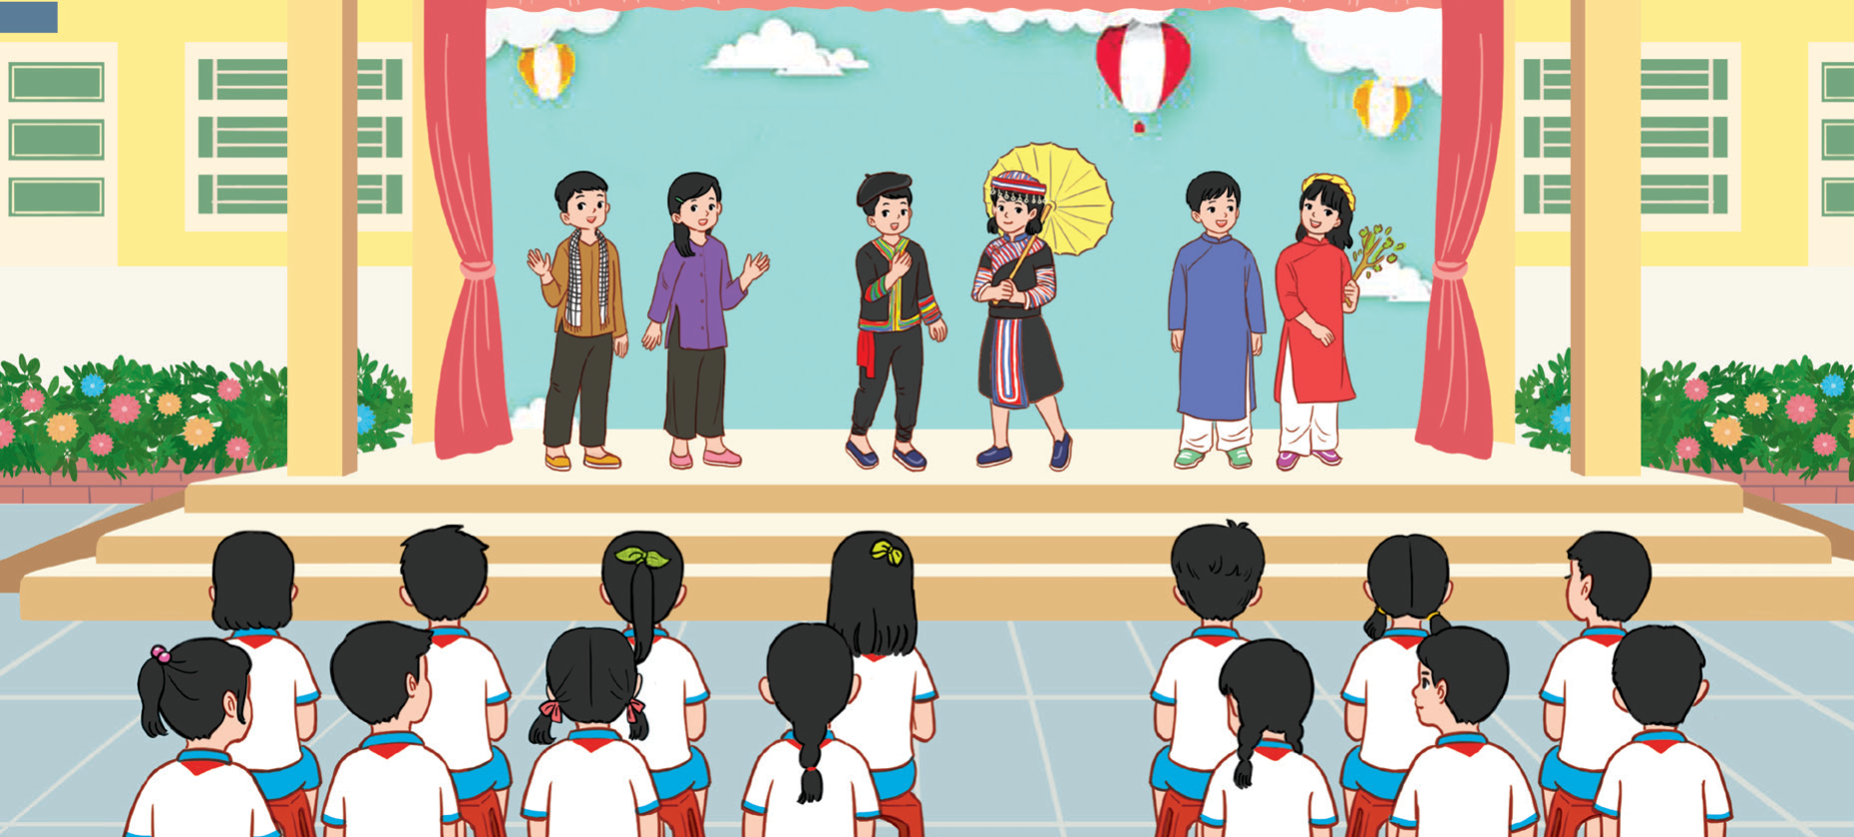
Trang phục truyền thống địa phương
Tham gia trình diễn trang phục truyền thống địa phương.
Chia sẻ cảm nhận của em về trang phục truyền thống địa phương.

Slide 4




KHỞI ĐỘNG
Trò chơi “Nhìn ảnh đoán tên trò chơi”
Các em hãy quan sát những hình ảnh cho sẵn dưới đây về một số trò chơi dân gian và đoán tên trò chơi ở từng bức ảnh.

Slide 5
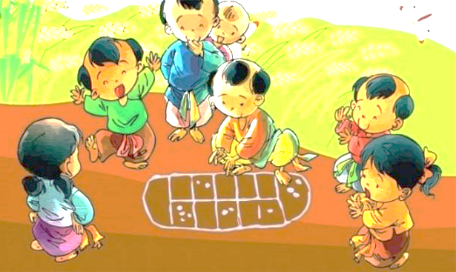
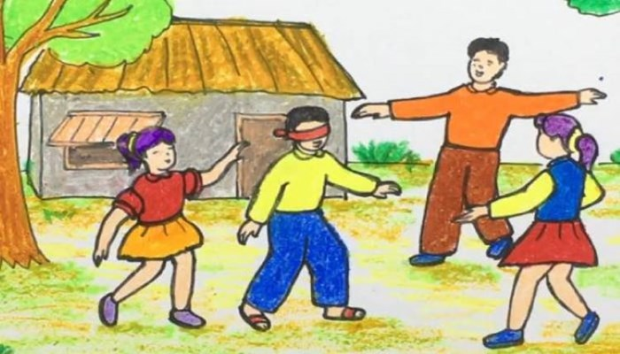
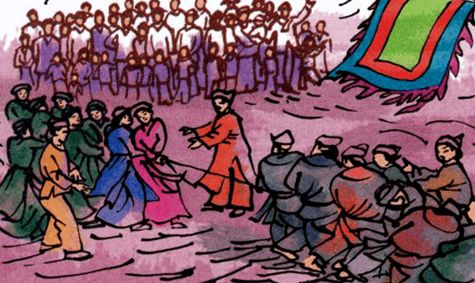
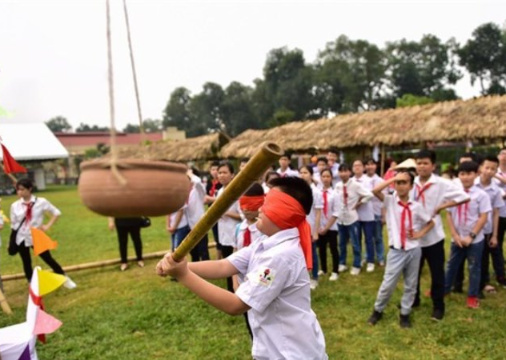
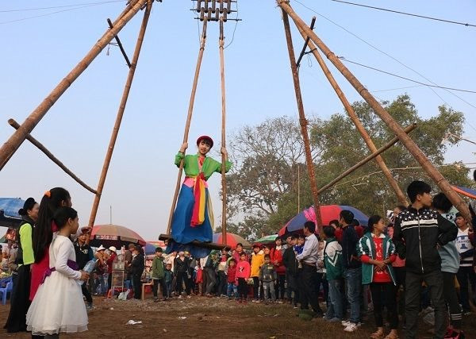
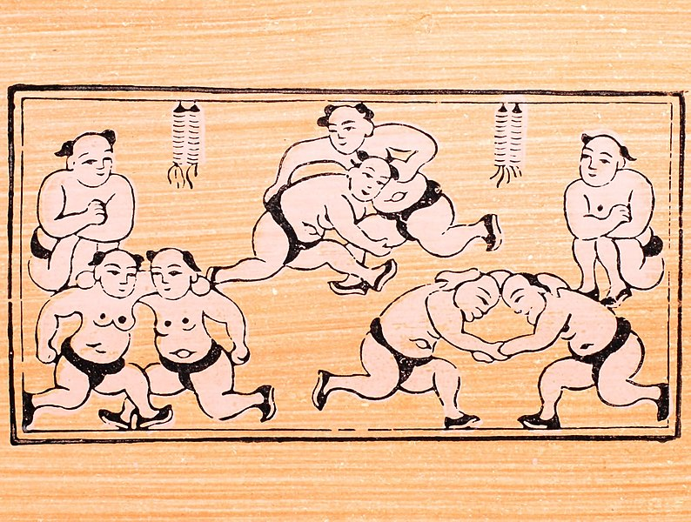
KHỞI ĐỘNG
Hình 1: Ô ăn quan
Hình 2: Bịt mắt bắt dê
Hình 3: Kéo co
Hình 4: Đập niêu
Hình 5: Đánh đu
Hình 6: Đấu vật

Slide 6

Ấn để đến trang sách

Slide 7

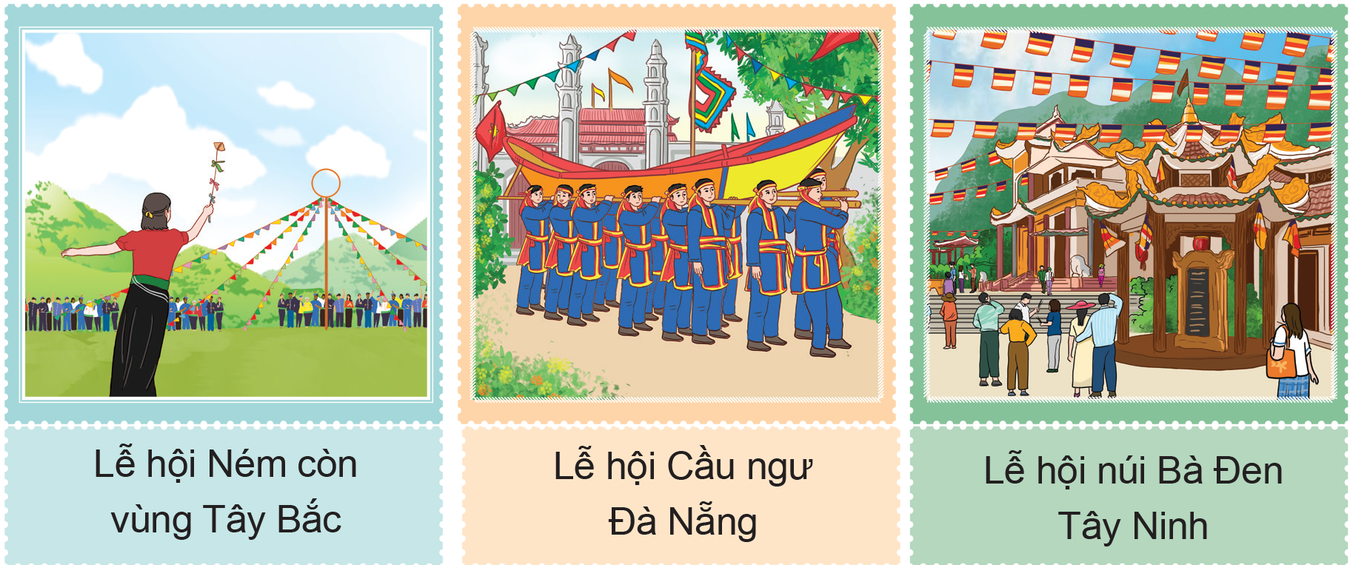
Hoạt động 1: Tìm hiểu lễ hội truyền thống ở địa phương
LÀM VIỆC NHÓM
Cả lớp chia thành các nhóm (4 – 6 HS), dựa vào gợi ý (SGK – tr.49) và kể tên những lễ hội truyền thống ở các địa phương mà em biết.

Slide 8

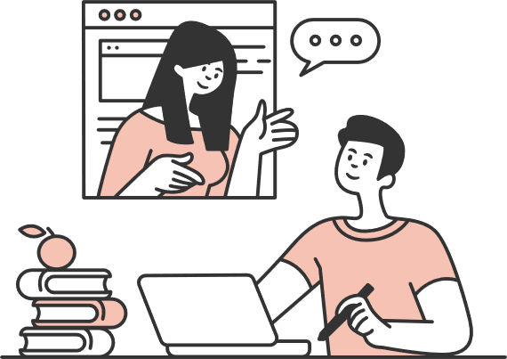
HOẠT ĐỘNG THEO NHÓM
Trò chơi “Thi kể nhanh”
HƯỚNG DẪN CÁCH CHƠI
Các nhóm chơi theo thứ tự lần lượt kể nhanh về những lễ hội truyền thống ở các địa phương.
Đội sau không được kể trùng tên lễ hội với đội trước. Đội nào kể trùng tên thì đội đó sẽ dừng cuộc chơi. Đội ở lại sau cùng là đội chiến thắng.

Slide 9
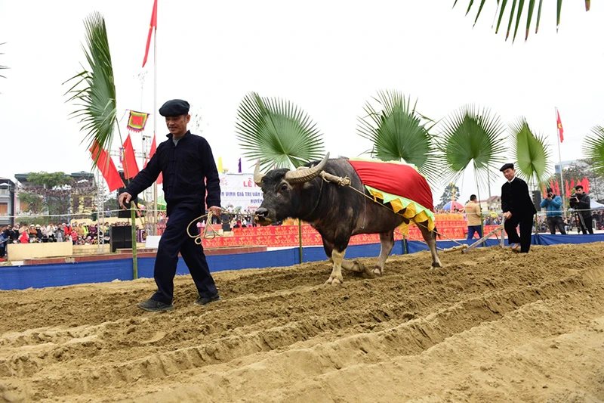
Gợi ý tham khảo về một số lễ hội trên cả nước
Lễ hội Lồng Tồng
Là lễ hội quan trọng bộc nhất vào dịp đầu năm mới đối với người dân vùng Tây Bắc, cầu cho mưa thuận gió hòa, mùa màng tốt tươi, đời sống ấm no.

Slide 10
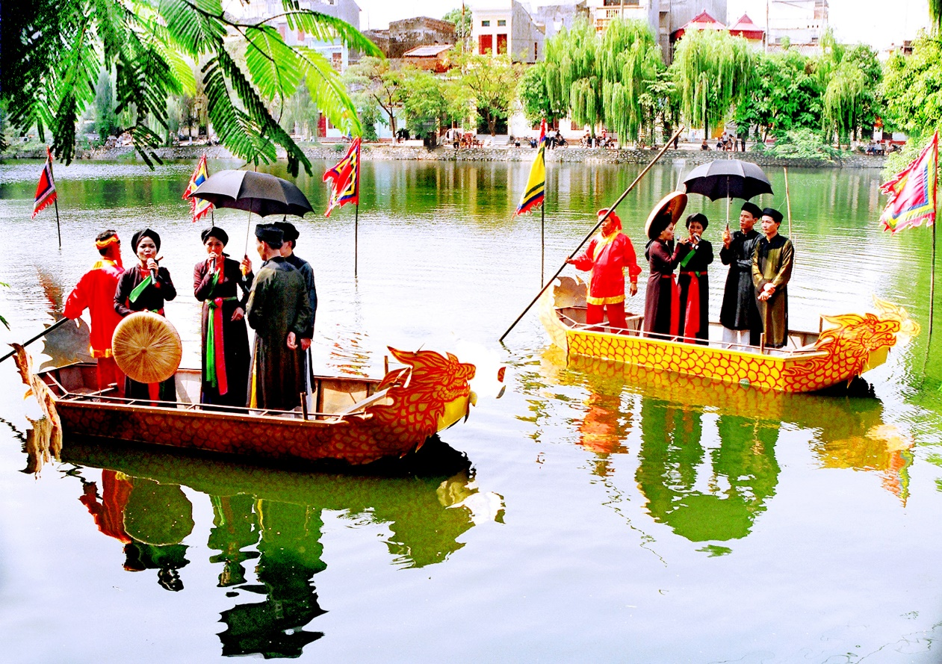
Gợi ý tham khảo về một số lễ hội trên cả nước
Hội Lim (Bắc Ninh)
Là lễ hội lâu đời của người dân vùng Kinh Bắc với hai phần lễ và hội. Phần hội gồm các hoạt động hát hội và các trò chơi dân gian.

Slide 11
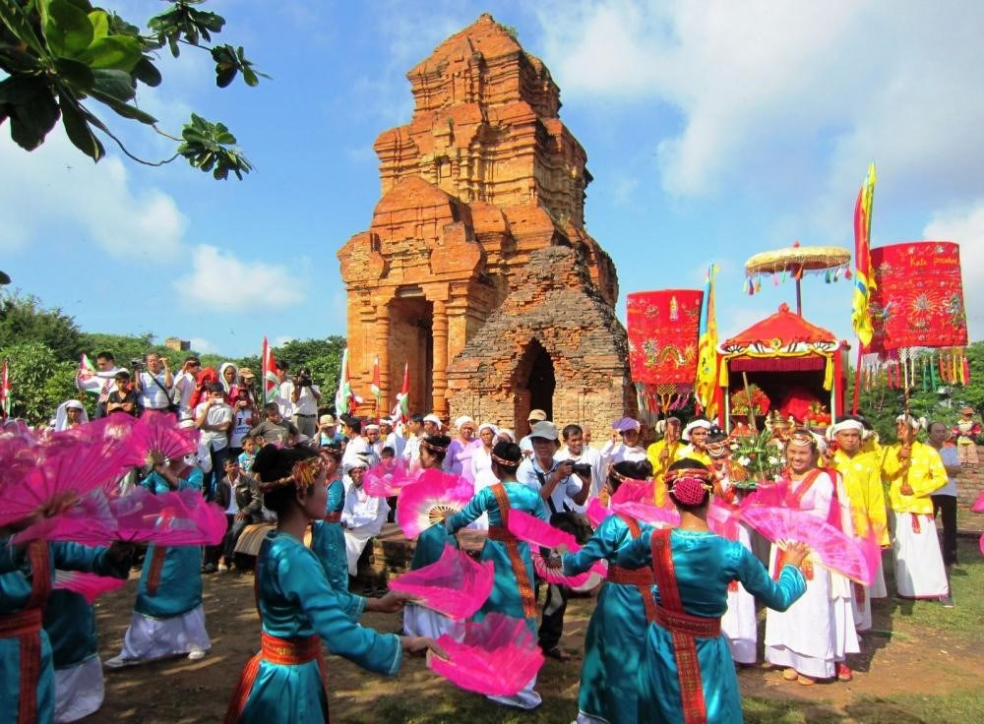
Gợi ý tham khảo về một số lễ hội trên cả nước
Lễ hội Tháp Bà Ponagar
Là một lễ hội tiêu biểu của nhân dân miền Trung để tưởng nhớ, tôn vinh công lao của bà Ponagar – người đã dạy dân cách chăn nuôi, dệt vải, trồng lúa.

Slide 12
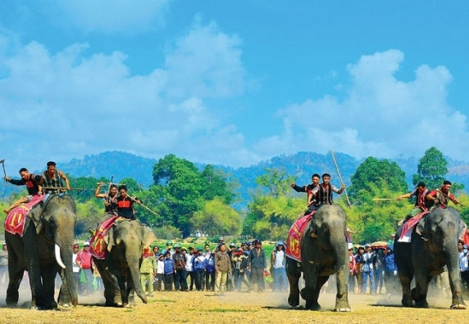
Gợi ý tham khảo về một số lễ hội trên cả nước
Lễ hội đua voi Tây Nguyên
Là lễ hội cổ truyền của người dân vùng cao Tây Nguyên nhằm tôn vinh tài nghệ thuần dưỡng voi và tinh thần thượng võ của đồng bào các dân tộc tại đây.

Slide 13
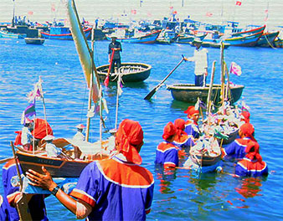
Gợi ý tham khảo về một số lễ hội trên cả nước
Lễ hội Khao lề thế lính
Được tổ chức tạo đảo Lý Sơn hằng năm để tri ân công đức những hùng binh Hoàng Sa trong đội Hoàng Sa Bắc hải năm xưa đã vượt biển khơi cắm, dựng bia vĩnh hằng về chủ quyền biển, đảo của Việt Nam trên 2 quần đảo Hoàng Sa và Trường Sa.

Slide 14
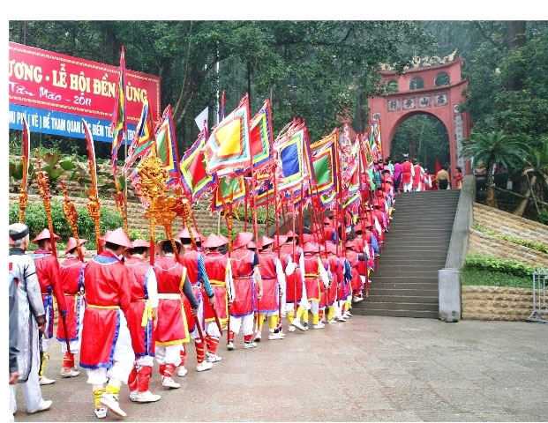
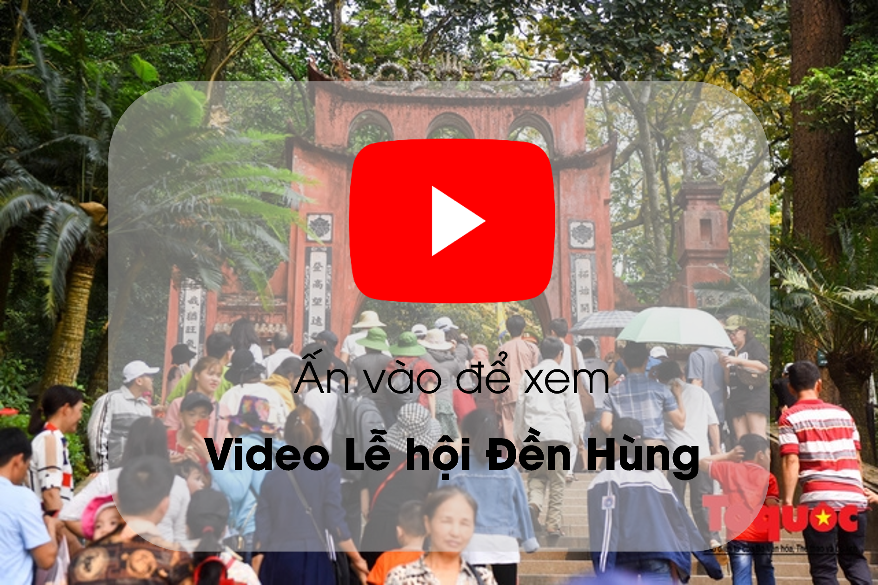
THAM KHẢO: Xem thêm một số tranh ảnh hoặc video clip
về những lễ hội truyền thống ở các địa phương
Lễ hội đền Hùng (Phú Thọ)

Slide 15
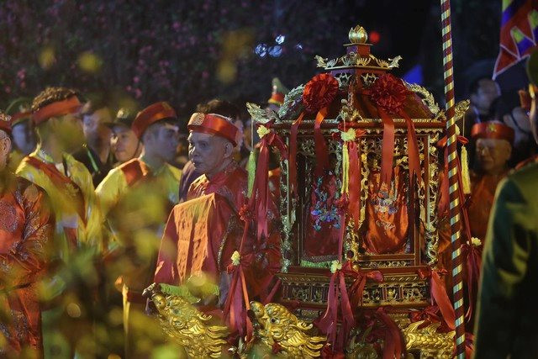
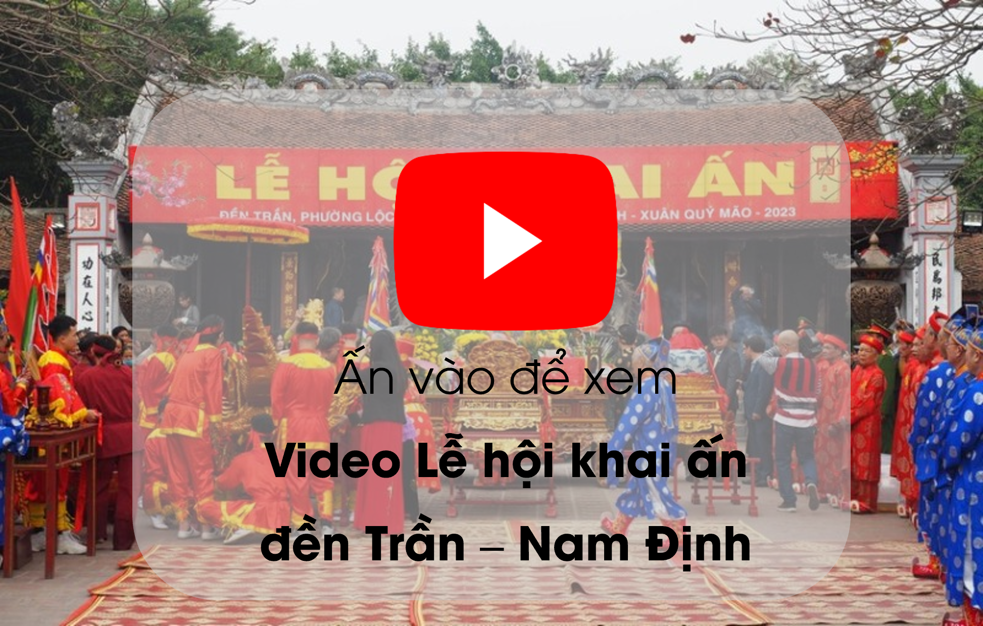
THAM KHẢO: Xem thêm một số tranh ảnh hoặc video clip
về những lễ hội truyền thống ở các địa phương
Lễ hội Khai ấn Đền Trần (Nam Định)

Slide 16
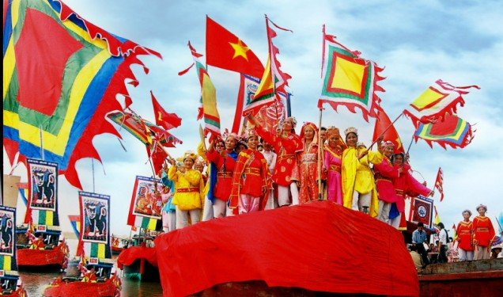
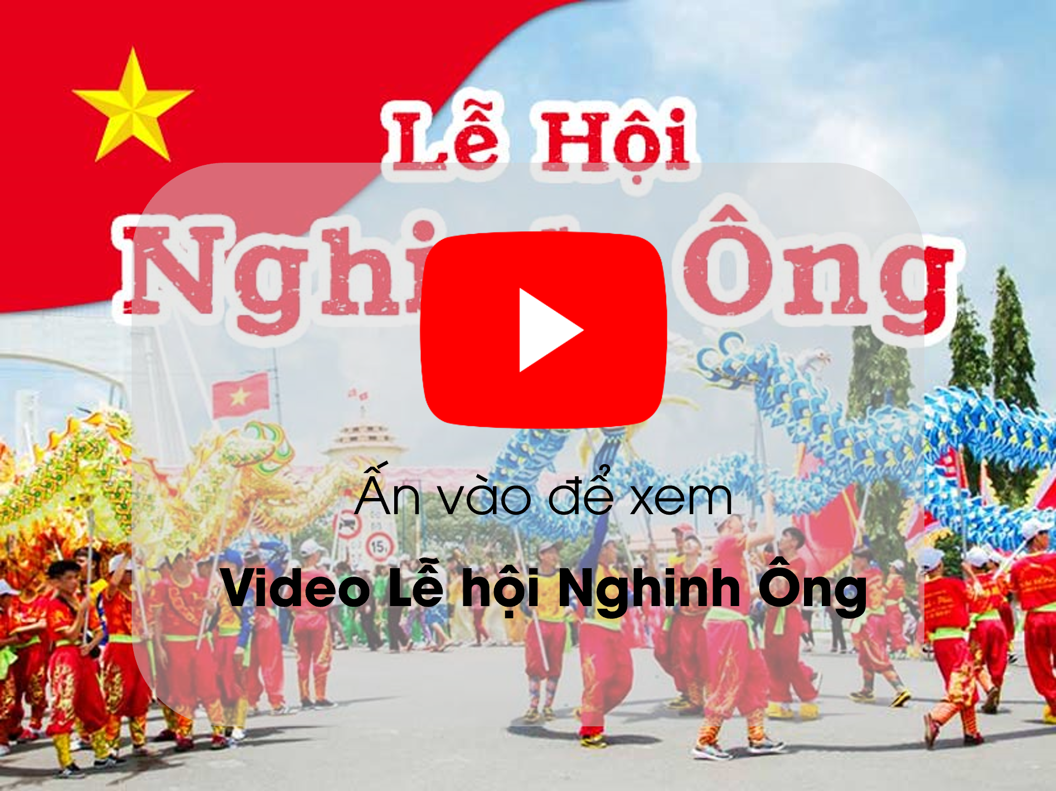
THAM KHẢO: Xem thêm một số tranh ảnh hoặc video clip
về những lễ hội truyền thống ở các địa phương
Lễ hội Nghinh Ông (Cần Giờ)

Slide 17

CÂU HỎI MỞ RỘNG
Sau khi quan sát, các em trả lời những câu hỏi sau:
Em thấy có những lễ hội truyền thống nào trong video clip/ tranh ảnh vừa xem?
Em đã từng tham gia một trong những lễ hội truyền thống đó chưa? Đó là lễ hội nào? Hãy chia sẻ một vài trải nghiệm của em khi tham gia.

Slide 18

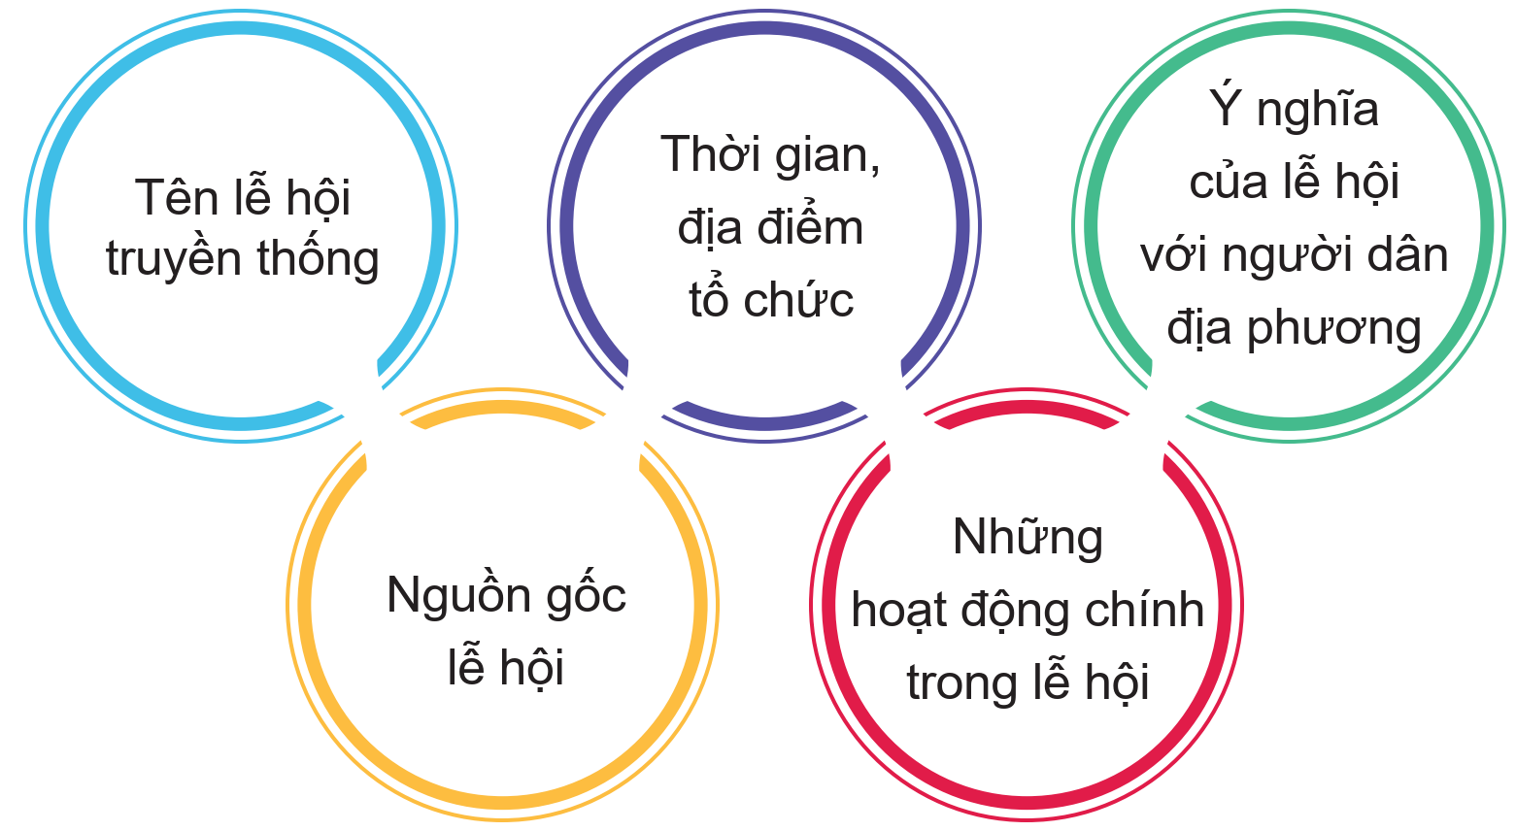
HOẠT ĐỘNG THEO NHÓM
Các em chia sẻ với bạn trong nhóm về một lễ hội truyền thống ở địa phương của em theo những gợi ý sau:

Slide 19
KẾT LUẬN
Lễ hội truyền thống là sự kiện đặc biệt được tổ chức định kì để tôn vinh, duy trì những giá trị văn hoá, truyền thống của một cộng đồng, dân tộc.
Lễ hội truyền thống thường có nguồn gốc lịch sử lâu đời và được tổ chức theo những nghi lễ đã được thực hiện qua nhiều thế hệ. Đây là dịp để những người cùng sinh sống trên địa bàn thể hiện mối quan hệ gắn bó và tình đoàn kết.

Slide 20

Hoạt động 2: Chia sẻ những lưu ý khi tham gia lễ hội truyền thống
HOẠT ĐỘNG CẢ LỚP
Từ những trải nghiệm tham gia lễ hội truyền thống ở địa phương, các em chia sẻ với cả lớp về những quy định khi tham gia lễ hội truyền thống.

Slide 21
HOẠT ĐỘNG THEO NHÓM
Yêu cầu
Gợi ý thực hiện
Các nhóm hãy thảo luận về những điều cần lưu ý khi tham gia lễ hội truyền thống.
Trình bày những lưu ý một cách sáng tạo, trang trí cho bản lưu ý thêm sinh động.

Slide 22
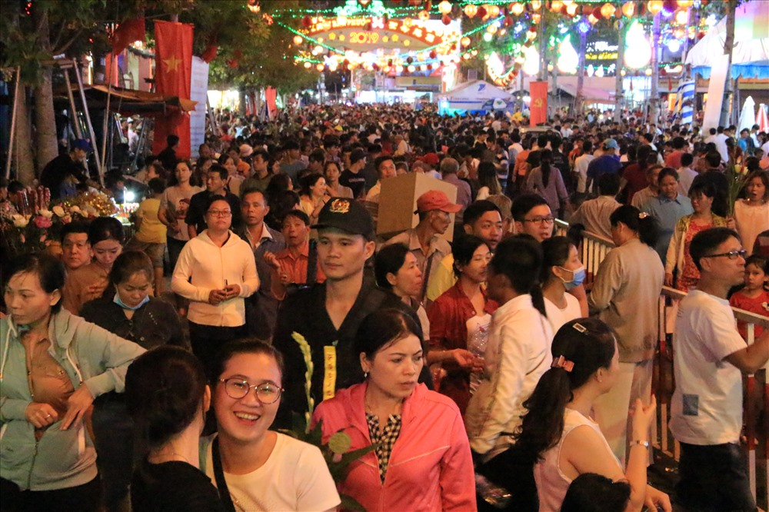
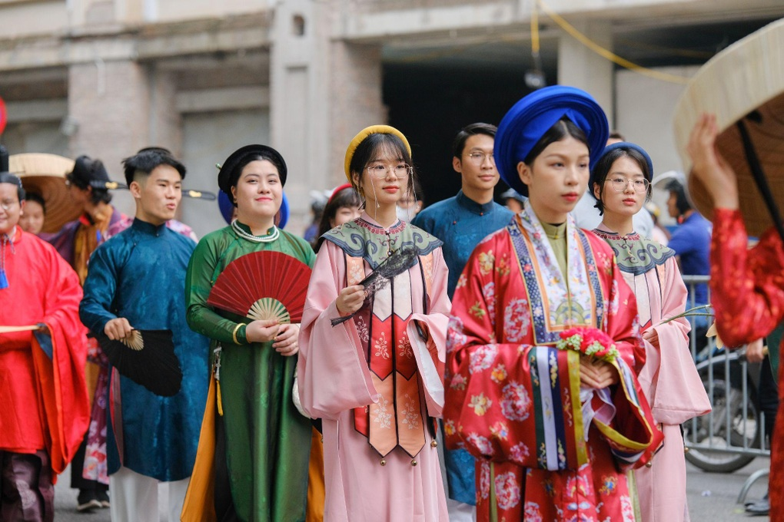
Gợi ý
Một số lưu ý khi tham gia lễ hội truyền thống như:
Không chen lấn, xô đẩy,
gây mất trật tự
Mặc trang phục lịch sự, phù hợp thuần phong mĩ tục

Slide 23
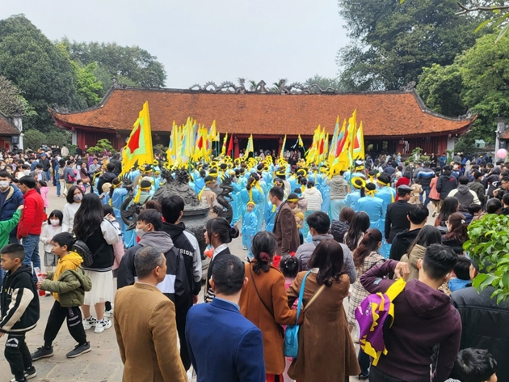
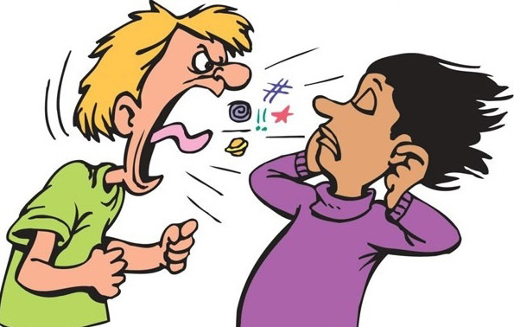
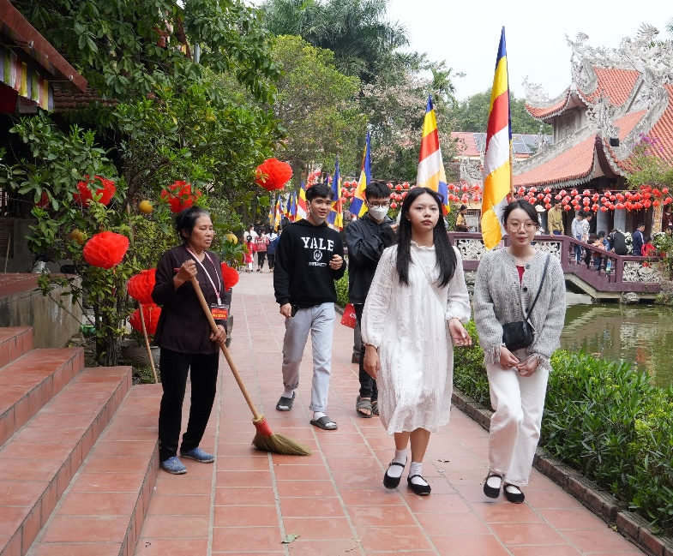
Gợi ý
Một số lưu ý khi tham gia lễ hội truyền thống như:
Ứng xử có
văn hoá
Không nói tục, gây ảnh hưởng xấu tới không khí lễ hội
Giữ gìn vệ sinh môi trường

Slide 24
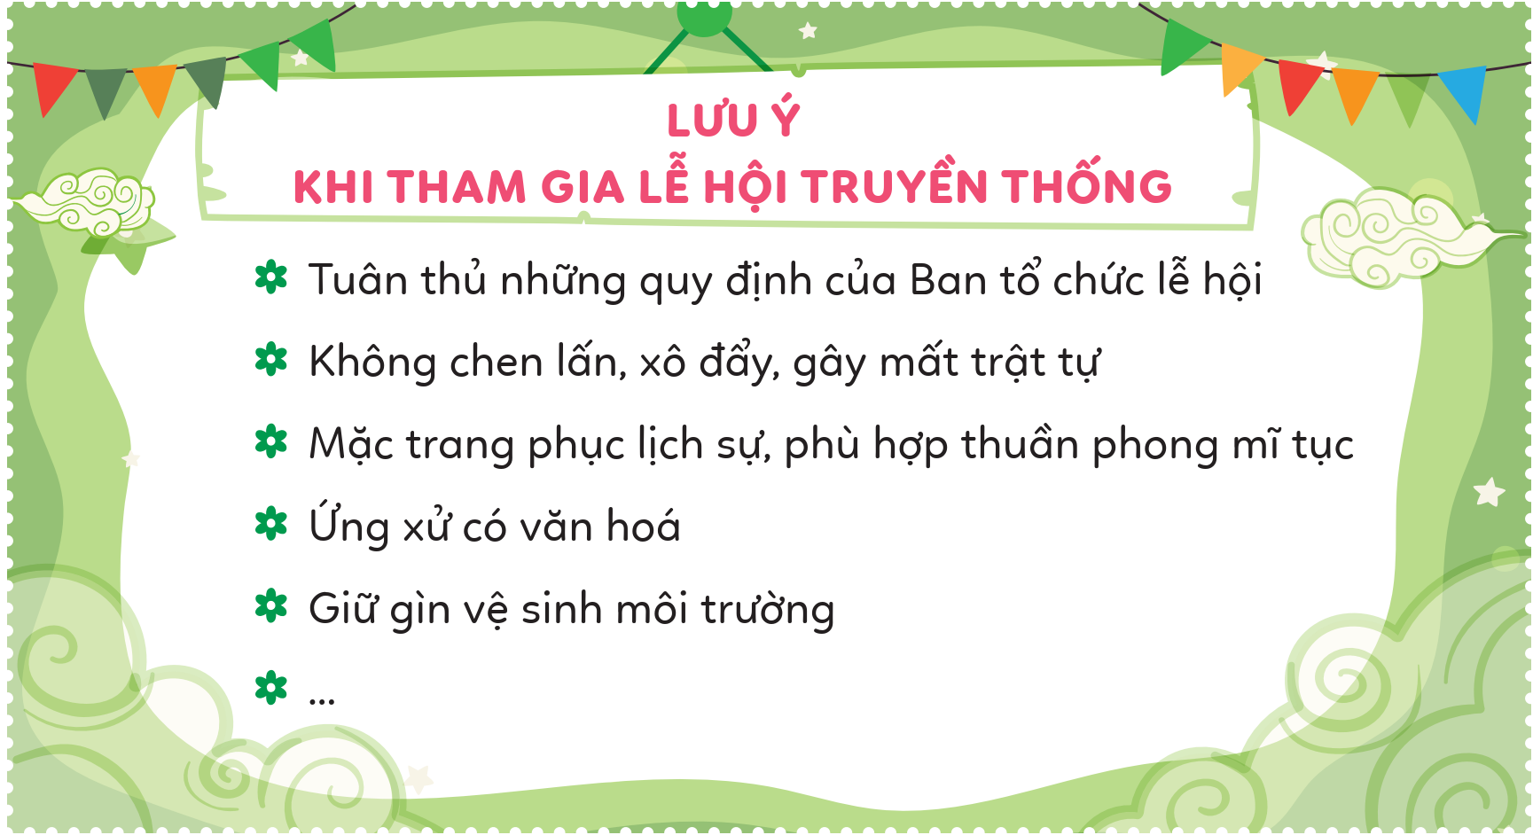
BẢN LƯU Ý THAM KHẢO

Slide 25

Ấn để đến trang sách

Slide 26

Trò chơi Mảnh ghép lễ hội truyền thống
Chuẩn bị các bức tranh về những hoạt động trong lễ hội truyền thống ở địa phương.
Tiến hành:
Mở một mảnh ghép ở từng tranh. Các nhóm dựa vào gợi ý ở mảnh ghép đoán xem đó là hoạt động nào trong lễ hội.
Nhóm đoán đúng nhiều hoạt động nhất sẽ giành chiến thắng.

Slide 27
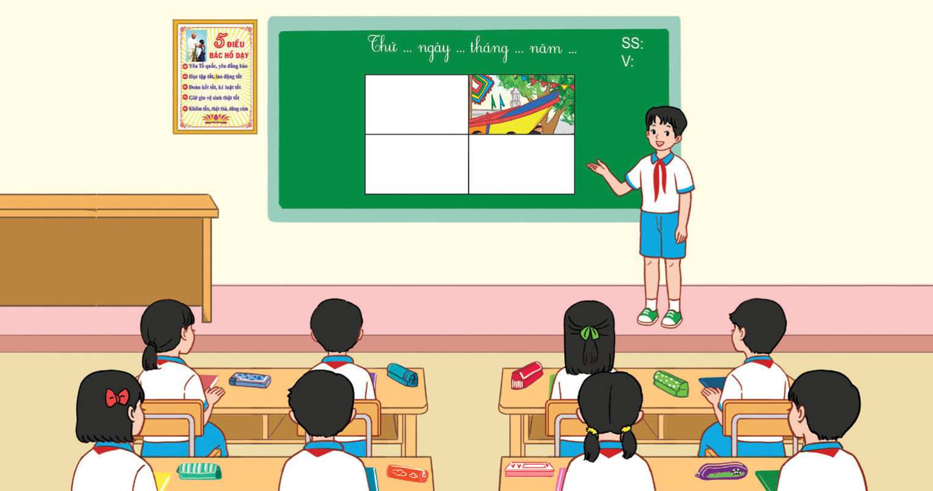
Trò chơi Mảnh ghép lễ hội truyền thống
Chia sẻ cảm nhận của em sau khi tham gia trò chơi.

Slide 28
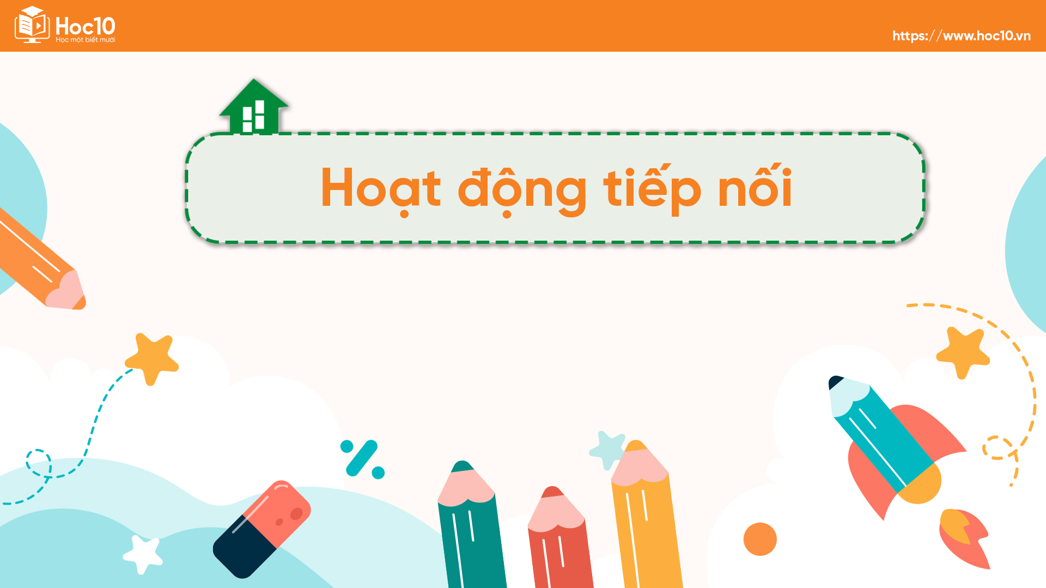
Ấn để đến trang sách

Slide 29

Tích cực tham gia các lễ hội truyền thống ở địa phương.
Sưu tầm tranh ảnh về các hoạt động trong lễ hội truyền thống ở địa phương.

Slide 30



TRÒ CHƠI
MÓN NGON
NGÀY TẾT

Slide 31
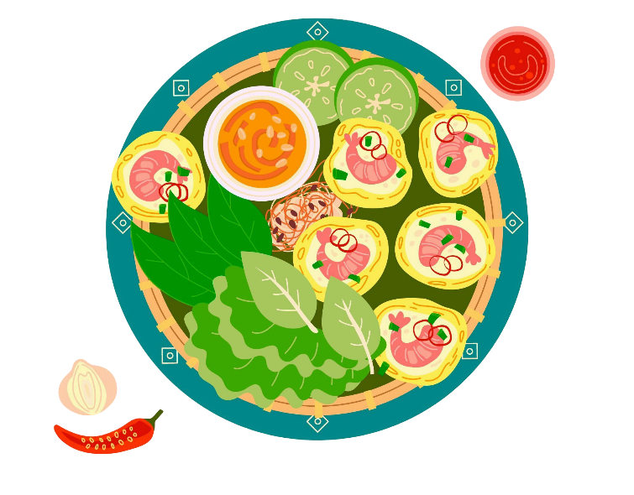
HƯỚNG DẪN
- Mỗi món ăn tương ứng với 1 câu hỏi.
- GV click chọn món ăn để đến câu hỏi.
- Sau khi trả lời xong, GV click vào bảng quay lại để quay lại trang chọn món ăn.
- Sau khi hoàn thành các câu hỏi, Click mũi tên để tiếp tục bài học.
Notes:
GV bấm vào hình các món ăn để mở từng câu hỏi. GV bấm vào mũi tên để chuyển sang nội dung tiếp theo.

Slide 32
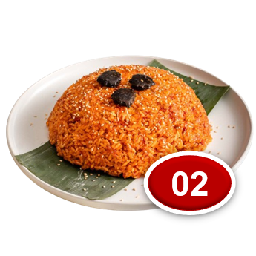
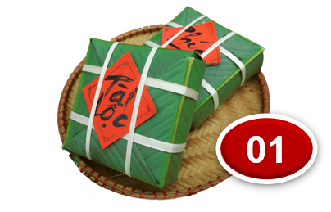
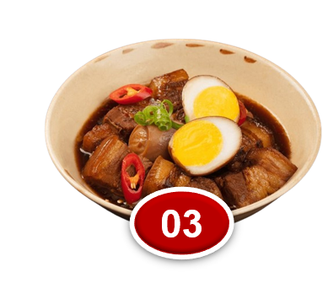
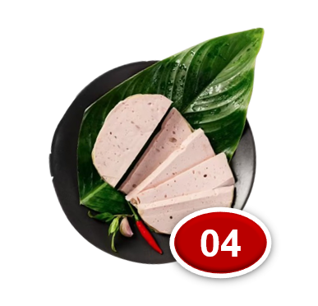
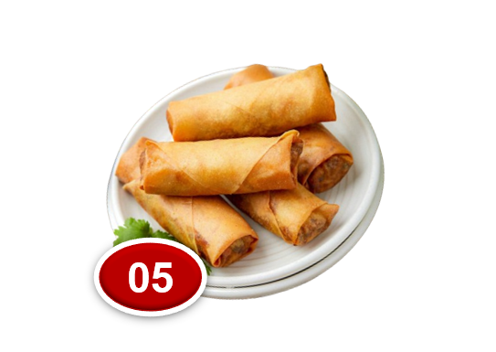

Notes:
GV bấm vào hình các món ăn để mở từng câu hỏi. GV bấm vào mũi tên để chuyển sang nội dung tiếp theo.

Slide 33



Câu 1: Đâu là lễ hội truyền thống của Việt Nam?
A. Lễ hội hoa anh đào.
B. Lễ hội hoa ban.
C. Lễ hội té nước.
D. Lễ hội hoa đăng.

Slide 34
Câu 2: Câu ca dao sau đây đề cập đến lễ hội nào?
Dù ai đi ngược về xuôi
Nhớ ngày giỗ Tổ mùng mười tháng ba.
A. Lễ hội chùa
bà Thiên Hậu.
B. Lễ hội núi Bà Đen.
C. Lễ hội đền Trần.
D. Lễ hội đền Hùng.

Slide 35
Câu 3: Nội dung nào dưới đây
không phải là đặc điểm của hội Lim?
A. Được tổ chức vào cuối tháng 3 âm lịch.
B. Được tổ chức
tại Bắc Ninh.
C. Gồm có cả phần lễ và phần hội.
D. Hát quan họ giao duyên là một phần tiêu biểu của lễ hội.

Slide 36
Câu 4: Lễ hội Tịch Điền có điểm gì đặc biệt?
A. Sử dụng hai chú trâu để xuống đồng.
B. Chỉ có phần lễ mà không có phần hội.
C. Người đóng giả vua xuống ruộng cày.
D. Người dân đi theo sau trâu để giao thóc xuống đồng.

Slide 37
Câu 5: Lễ hội nào của nước ta được UNESCO công nhận là Di sản văn hóa phi vật thể?
A. Hội lim.
B. Hội Gióng.
C. Hội Nghinh ông.
D. Hội chùa Hương.

Slide 38

Ấn để đến trang sách

Slide 39

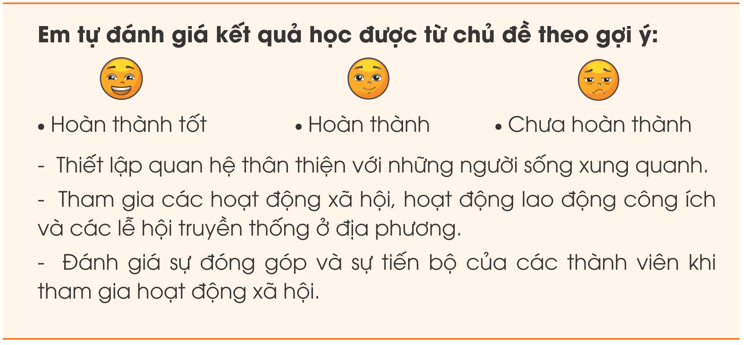

Slide 40

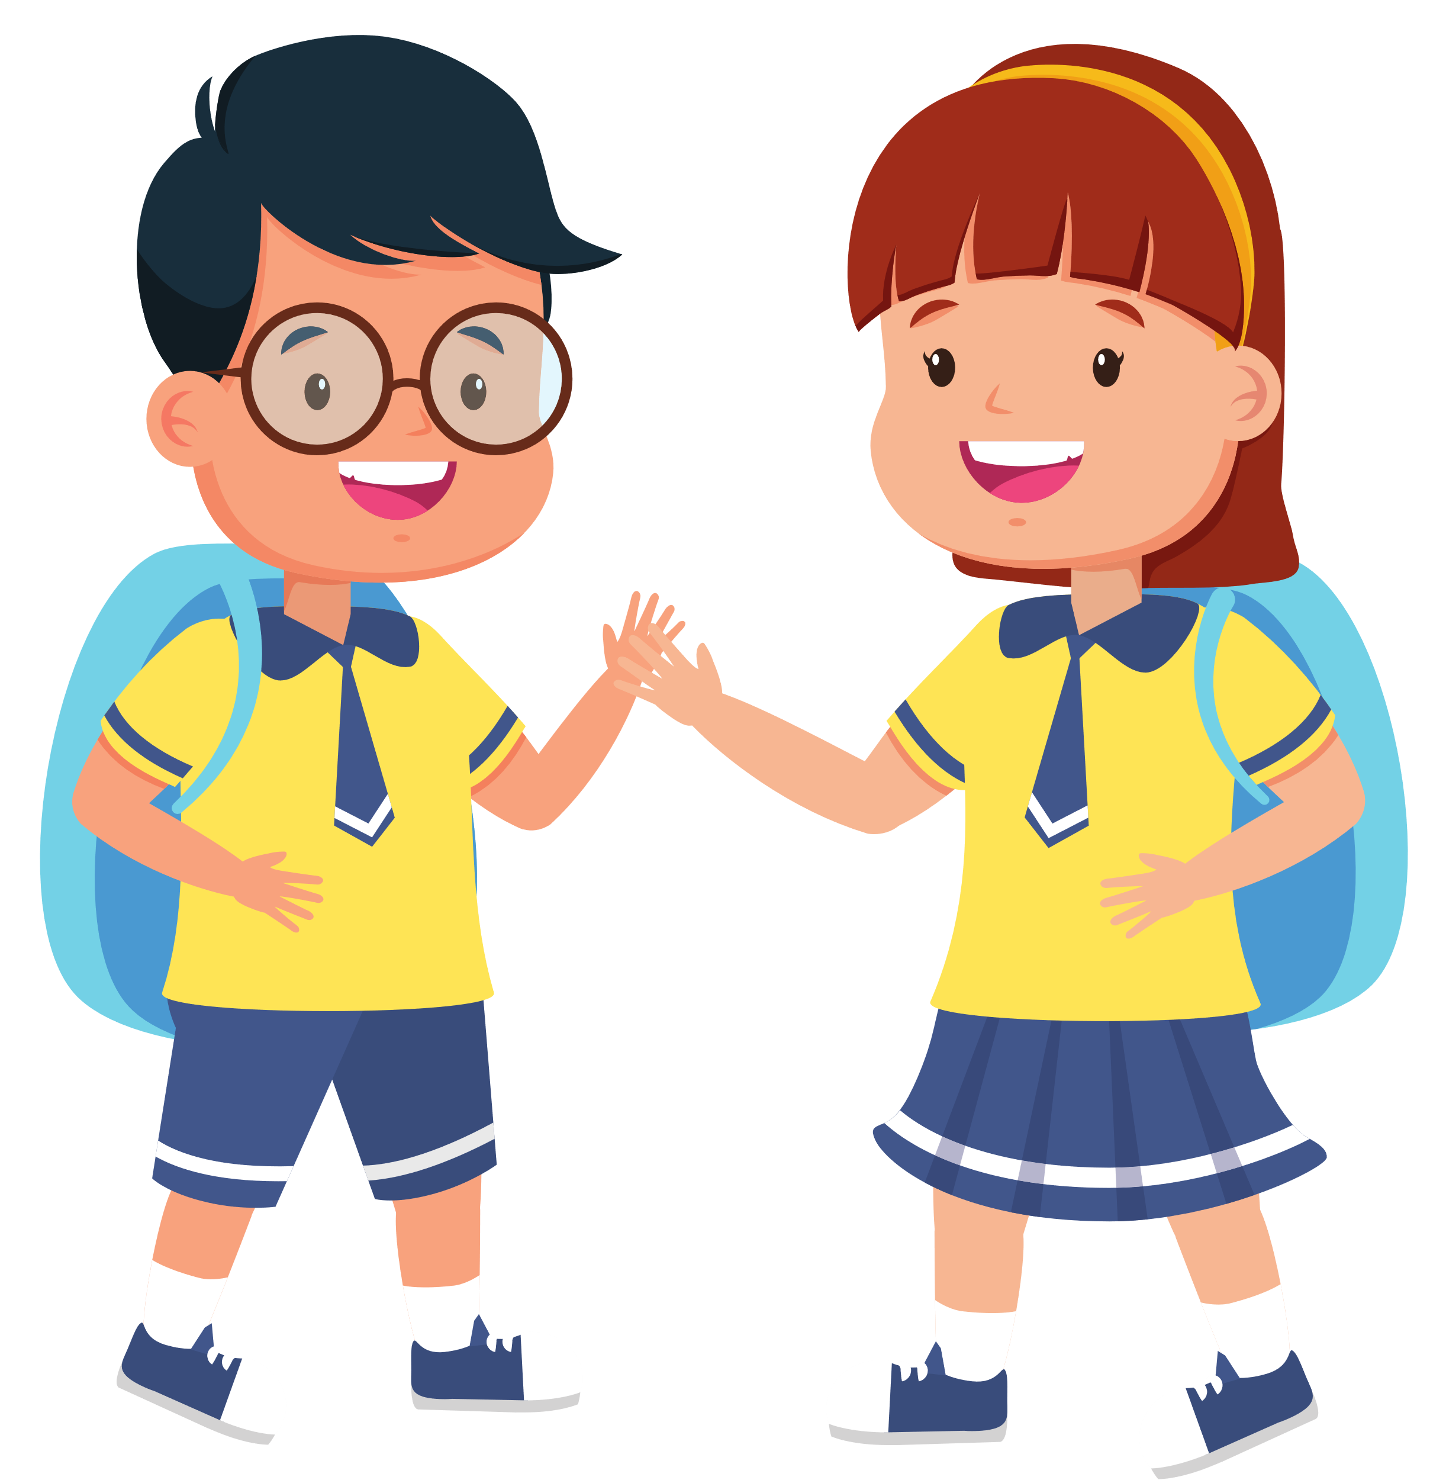
Hướng dẫn về nhà
Ôn lại các kiến thức đã học ngày hôm nay.
Tích cực tham gia các lễ hội truyền thống ở địa phương.
Sưu tầm tranh ảnh về các hoạt động trong lễ hội truyền thống ở địa phương.

Slide 41

Notes:
https://www.youtube.com/@hoc1biet10

Slide 42


